Slide 1
Мастер-класс
«Нежная осень»
Аппликация из бумажных салфеток
в сочетании с Изо-деятельностью
Воспитатель МДОУ д/с г.Кинешма Иванова В.А.

Slide 2
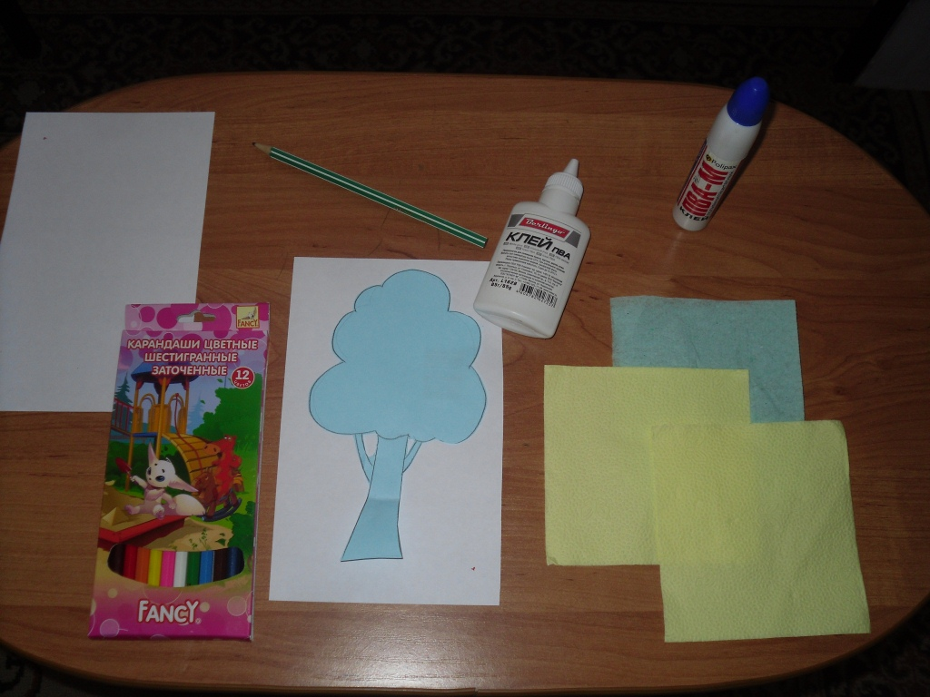
Что необходимо для работы:

Slide 3
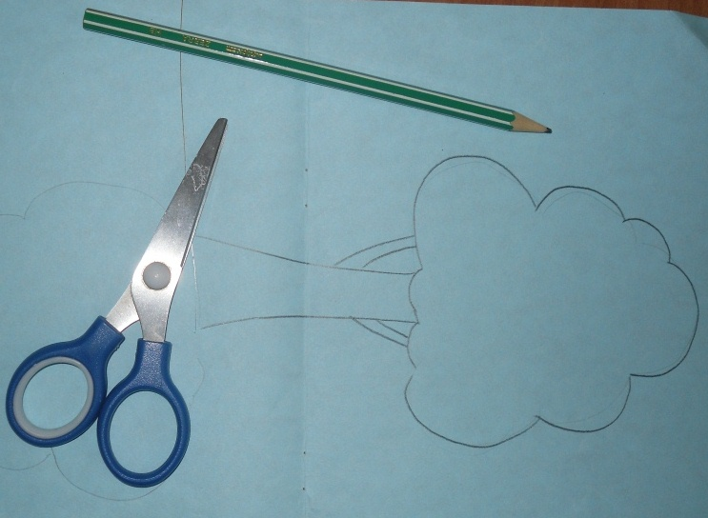
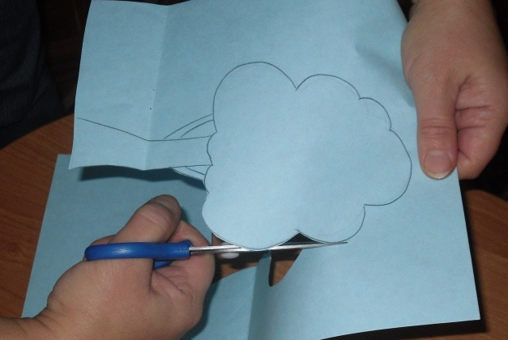
Изготовьте шаблон дерева

Slide 4
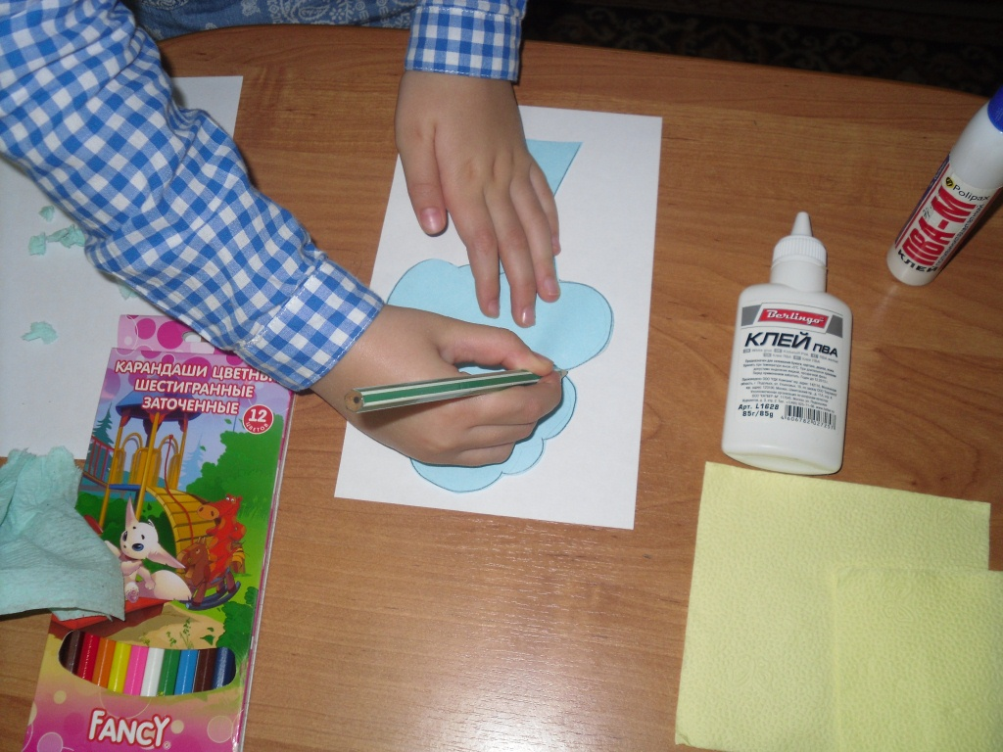
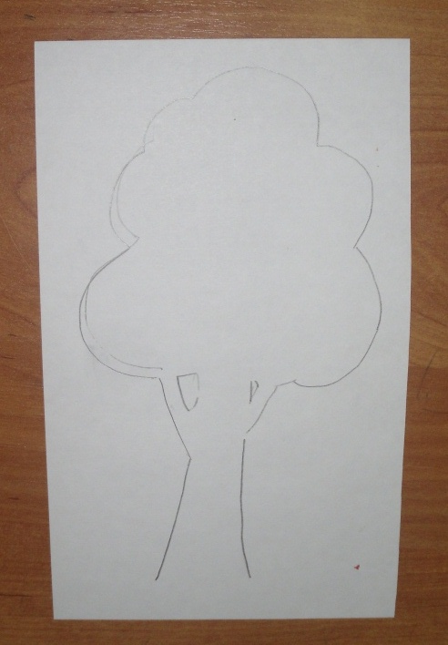
Приступим к работе:
Дайте ребёнку возможность самостоятельно творить…
Шаг 1: обвести трафарет по контуру
Готово!

Slide 5
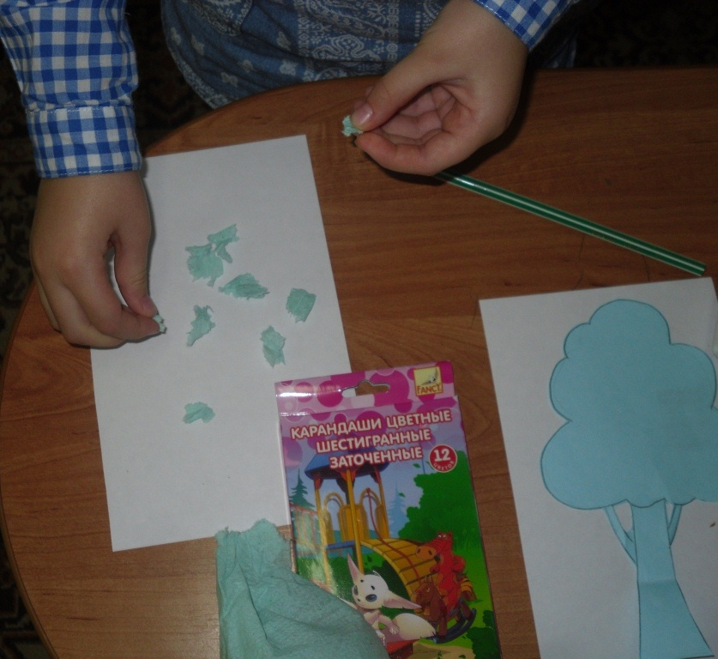
Шаг 2: разорвать салфетку на мелкие кусочки

Slide 6
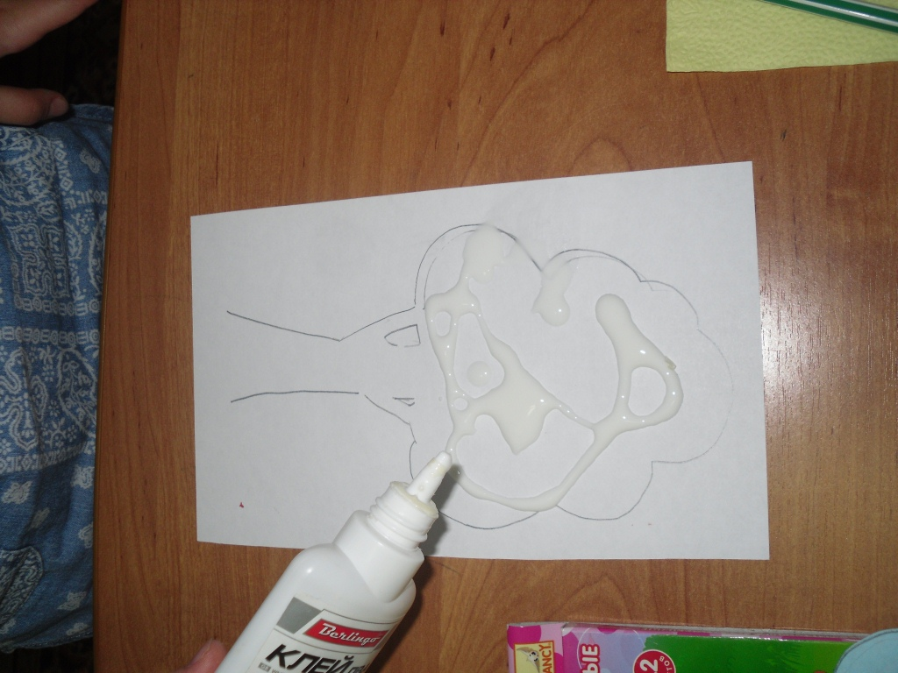
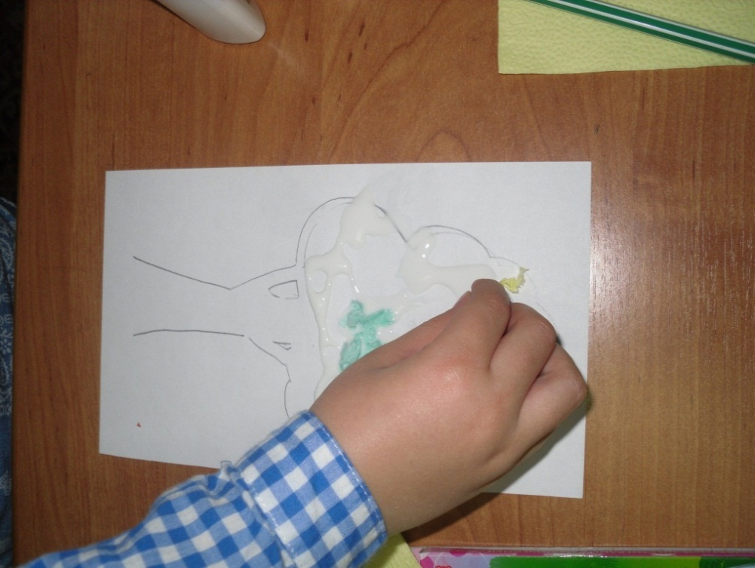
Шаг 3: нанести клей
Отщипывая маленькие кусочки от салфетки выкладываем их на залитое клеем пространство

Slide 7
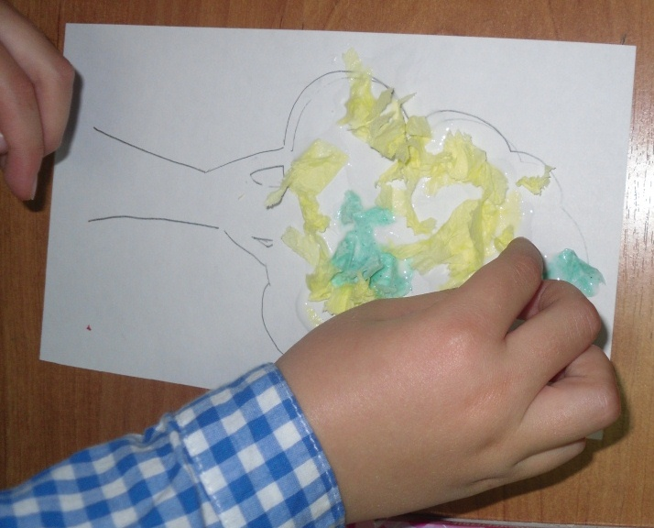
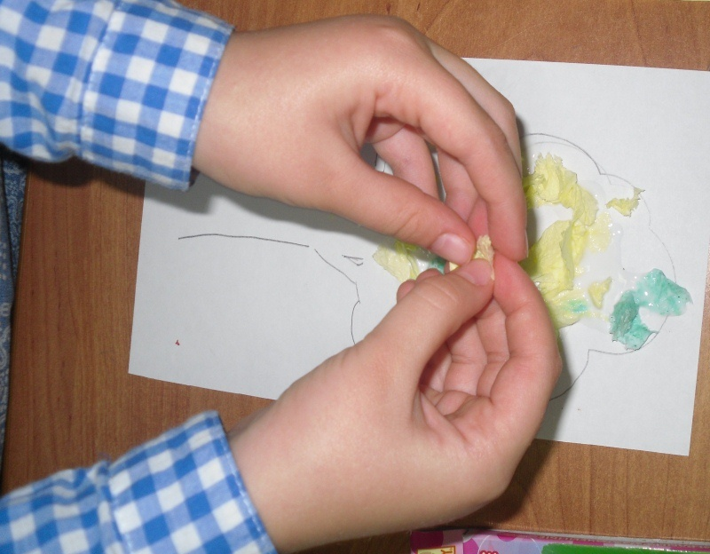
Продолжаем, отщипывая маленькие кусочки от салфетки, выкладывать их на залитое клеем пространство
Шаг 4:

Slide 8
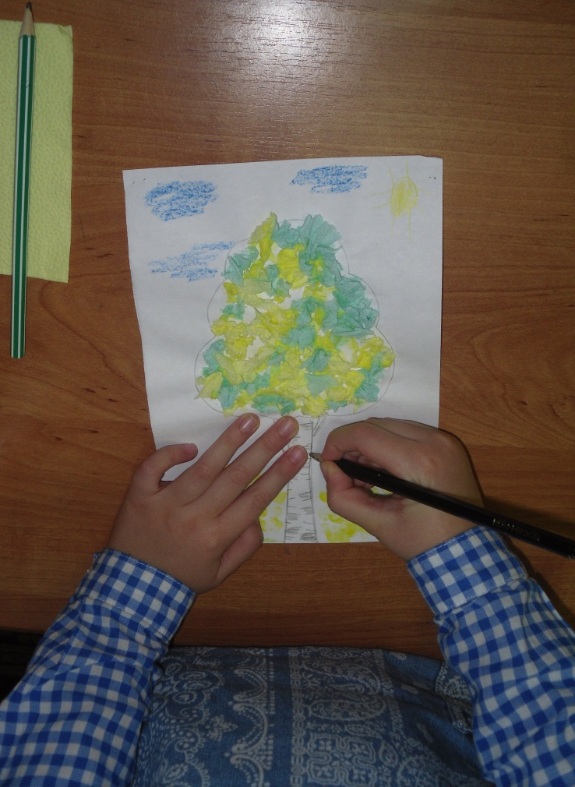
Шаг 5: карандашом прорисовываем недостающие детали
Даём свободу для творчества

Slide 9
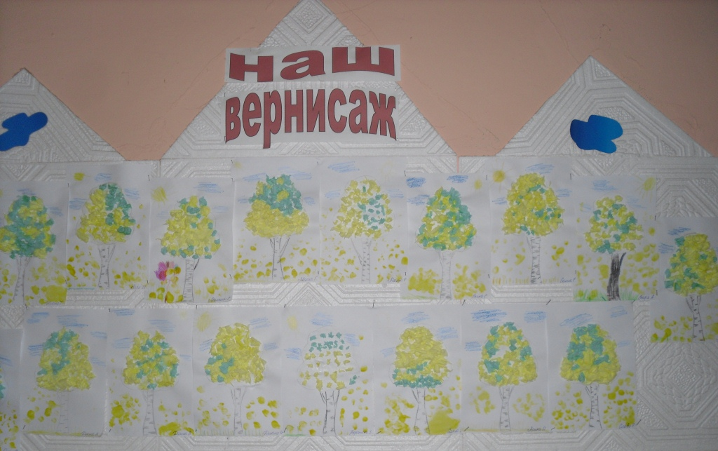
Вот что у нас получилось!
Спасибо за внимание!

